Slide 1
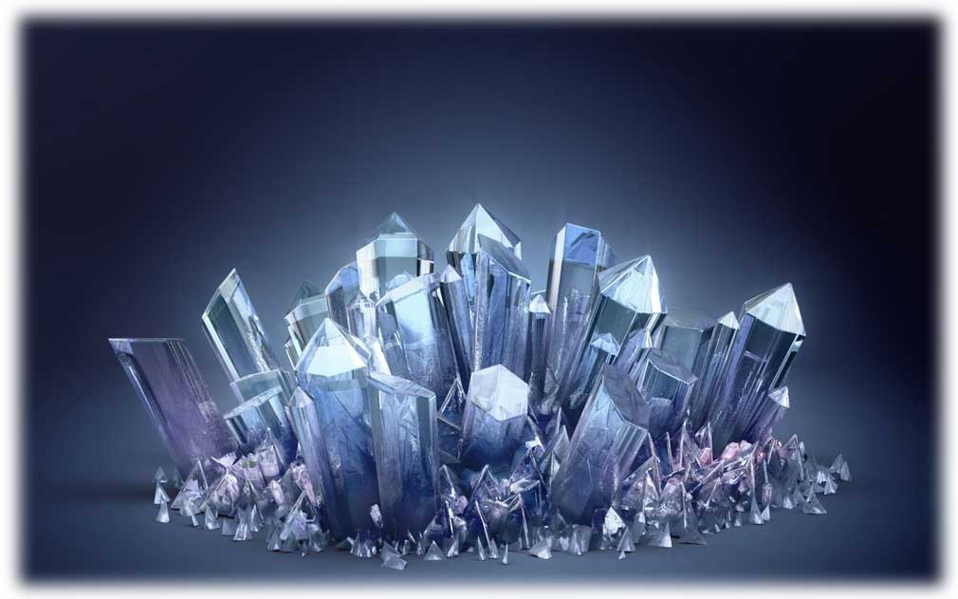
тайна народження кристалу

Slide 2
Мета дослідження: довести на прикладі утворення кристалів в природі взаємозв’язок між будовою кристалічних граток речовин та їх основними фізичними і хімічними властивостями.
Об'єкт дослідження: зразки природніх кристалів, вирощені в умовах хімічної лабораторії кристали мідного купоросу, залізного купоросу, алюмокалієвих квасців, моделі кристалічних граток.

Slide 3
Гіпотеза дослідження: будова речовини визначається не тільки взаємним розташуванням атомів у хімічних частинках, але і розташуванням цих хімічних частинок у просторі. Найбільш впорядковано розміщення атомів, молекул і іонів в кристалах (від грецького «крісталос» - лід), де хімічні частинки розташовані в певному порядку, утворюючи в просторі кристалічну решітку. При певних умовах утворення вони можуть мати природну форму правильних симетричних багатогранників.

Slide 4
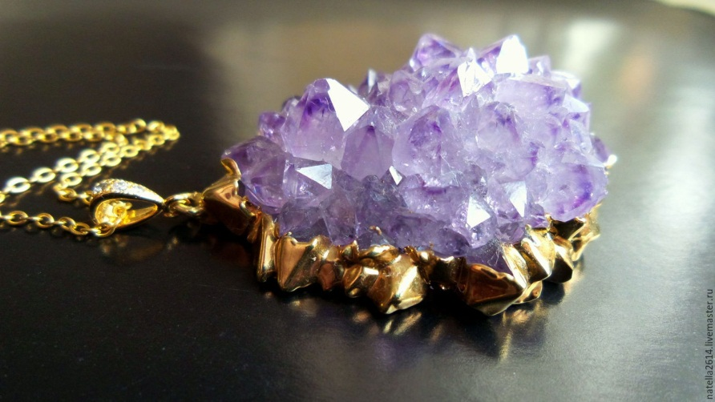
Практична значимість:
за нашими теоретичними дослідженнями та на основі хімічних дослідів і експериментів можна зробити висновок, що кристали стали дуже потрібними в машинобудуванні, медицині, електроніці, для виконання наукових досліджень . Стрімко зростаючі масштаби використання кристалів виводять на перший план проблему підвищення рентабельності технологій їх отримання всіма відомими методами.

Slide 5
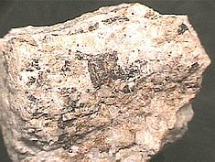
«Майже весь світ Кристалічний. У світі панує кристал і його тверді, прямі закони »
Олександр Ферсман
Ферсманіт Ферсміт

Slide 6
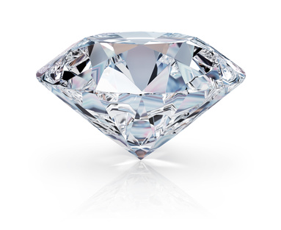
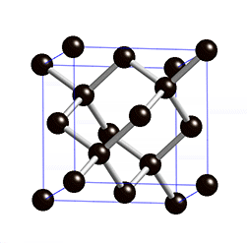
Кристал - це твердий стан речовини. Він має певну форму і певну кількість граней внаслідок розташування своїх атомів. Всі кристали однієї речовини мають однакову форму, хоч і можуть відрізнятися розмірами. Алмаз та його кристалічна гратка

Slide 7
К
Від Кристалічної гратки -
У твердих речовинах частинки розташовані у просторі суворо закономірно для кожної речовини. Якщо об'єднати центри молекул прямими лініями, які перетинаються, то утвориться просторовий каркас, який називають кристалічними ґратками. Місця, в яких лінії перетинаються, називають вузлами кристалічних ґраток.

Slide 8
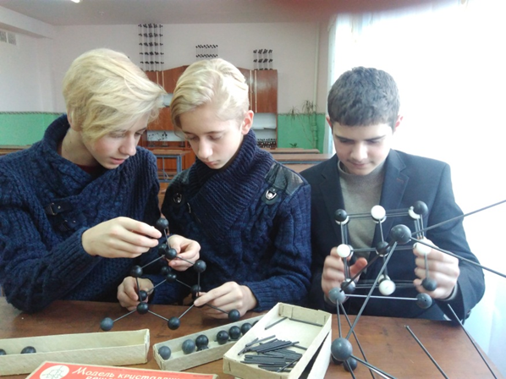
До кристалу
Залежно від природи частинок, що містяться у вузлах кристалічних ґраток, розрізняють йонні, атомні, молекулярні кристалічні ґратки.

Slide 9
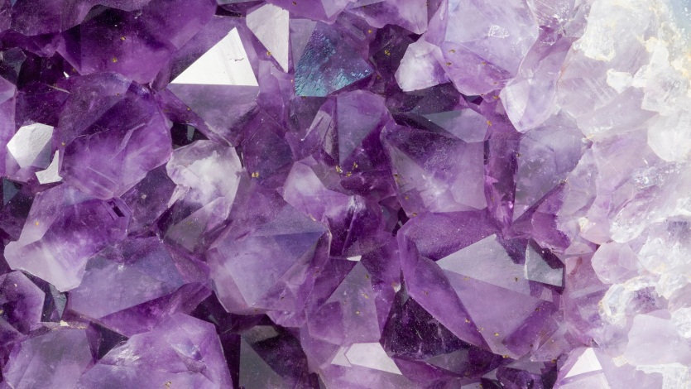
Утворення кристалів у природі
В природі кристали утворюються під час різних геологічних процесів з розчинів, розплавів, газової або твердої фази.
Утворення кристалів з ​​розплавів
Утворення кристалів відбувається також результаті конденсації газів або з пари.
Аметист SiO₂

Slide 10
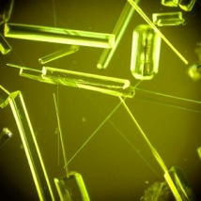
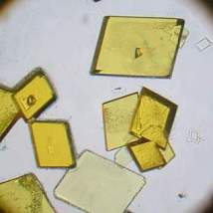
Кристали смарагду Кристали хромату калію Кристали хлориду натрію
Be₃Al₂(SiO₃)₆::Cr
K₂CrO₄
NaCl

Slide 11
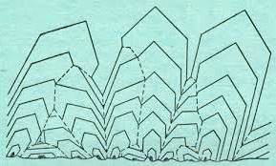
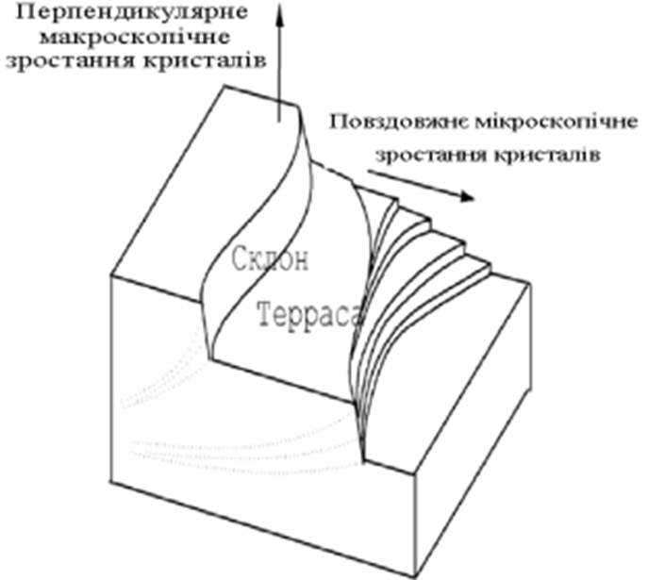
Механізми росту кристалів
Крісталлогенезіс - виникнення, зростання і руйнування кристалів.

Slide 12
Підготовка
Вирощування кристалів в умовах шкільної лабораторії
Приготування насиченого розчину для вирощування кристалу

Slide 13
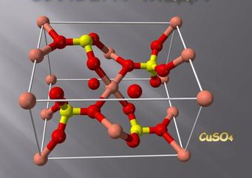
За рентгенографічними даними кристалічна гратка мідного купоросу CuSO4 * 5H2O повторюється формами монокристалу u

Slide 14
Етапи росту кристалів
NH4H2PO4
CuSO4

Slide 15
Монокристали

Slide 16
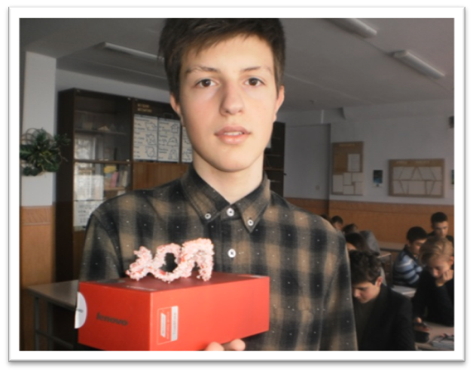
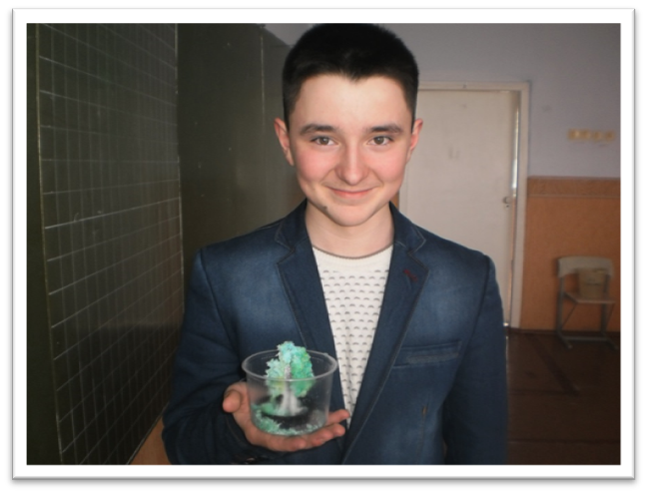
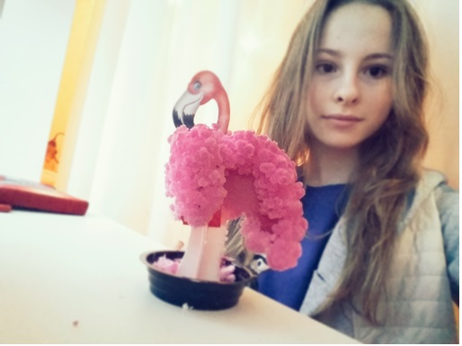
Кристали-друзи , вирощені з алюмокалієвих квасців , кристали-дендрити

Slide 17
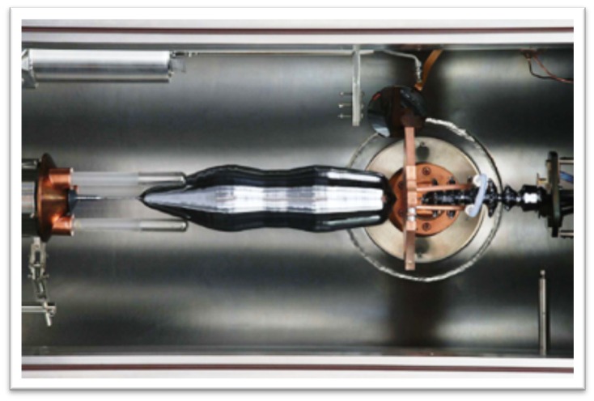
Застосування штучних кристалів в медицині, техніці, в напівпровідниках

Slide 18
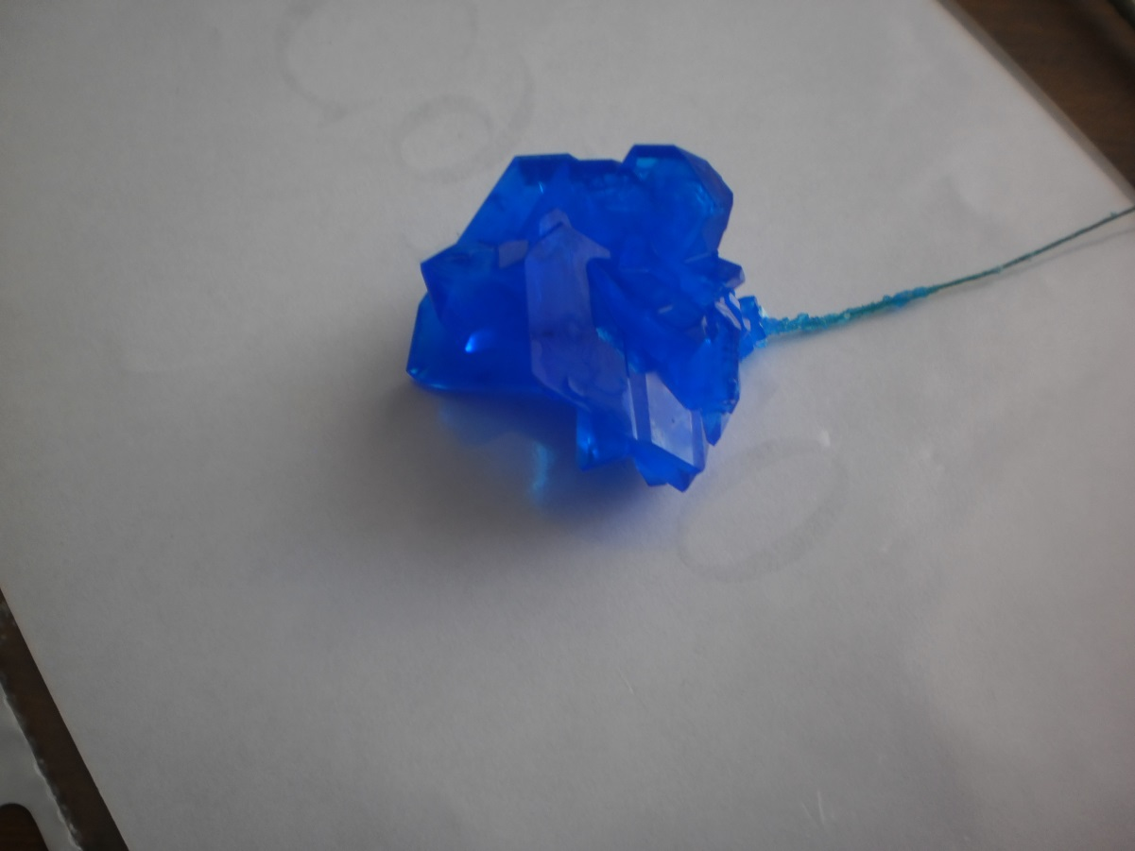
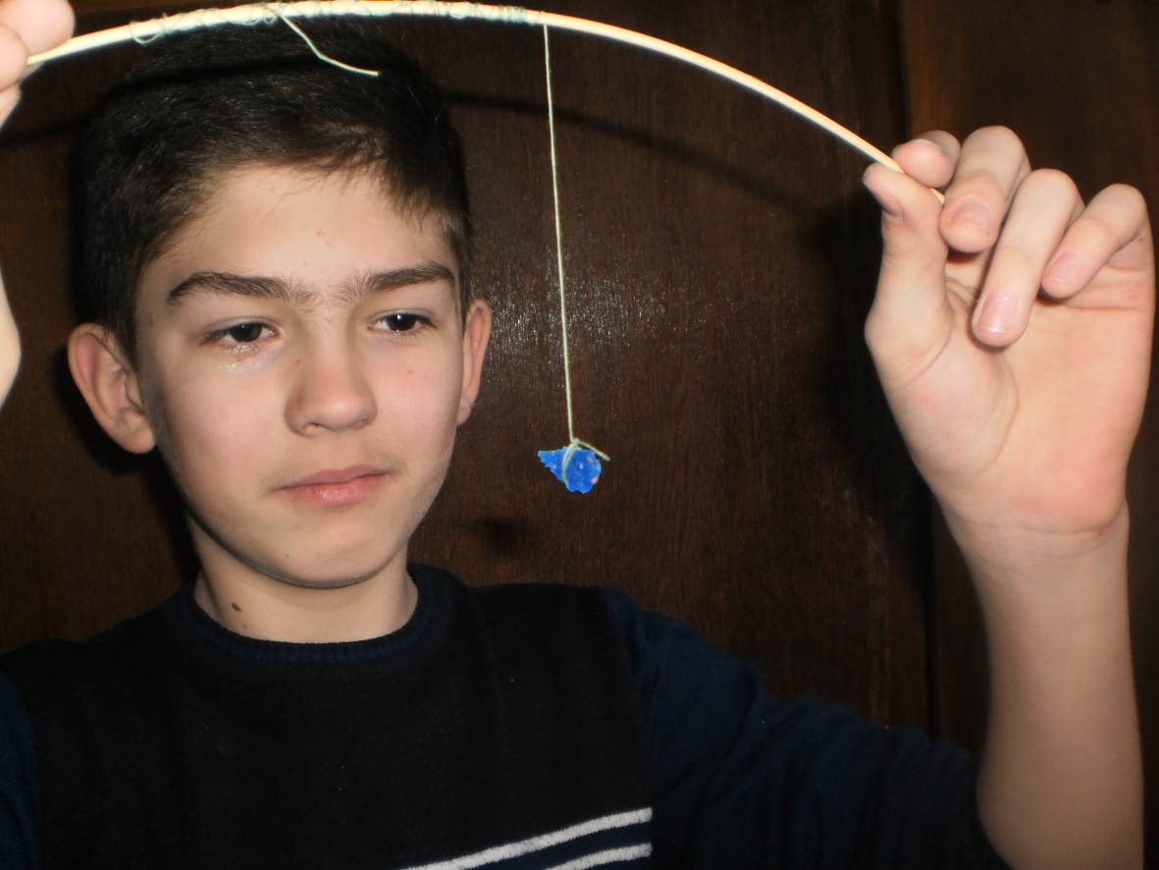
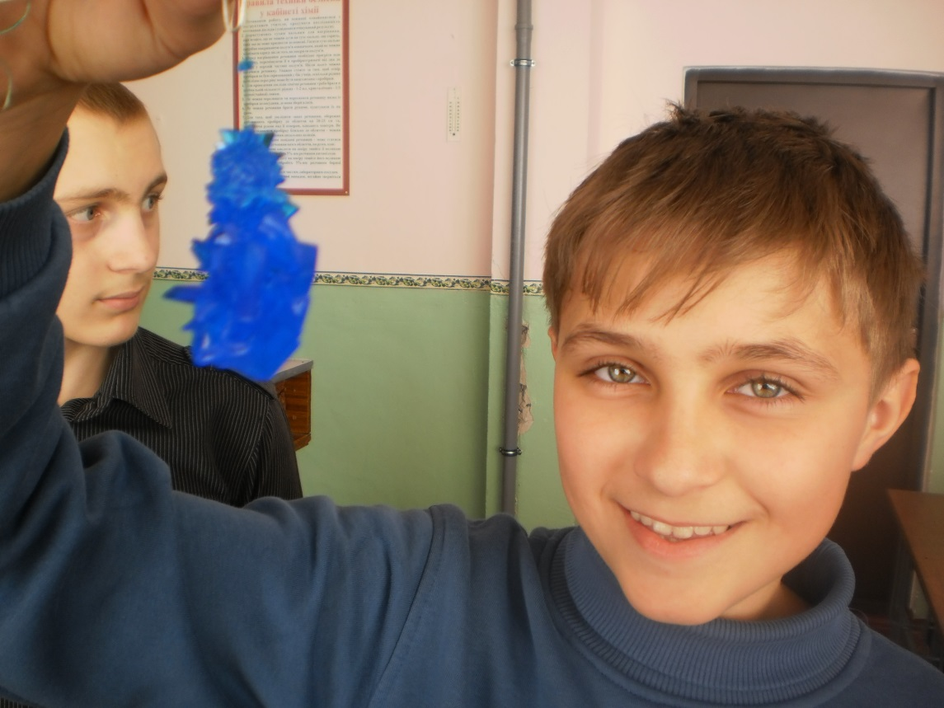
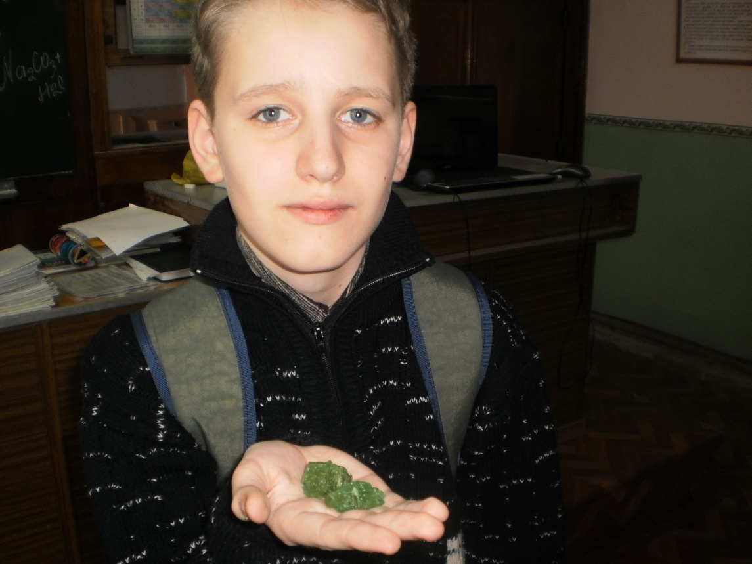
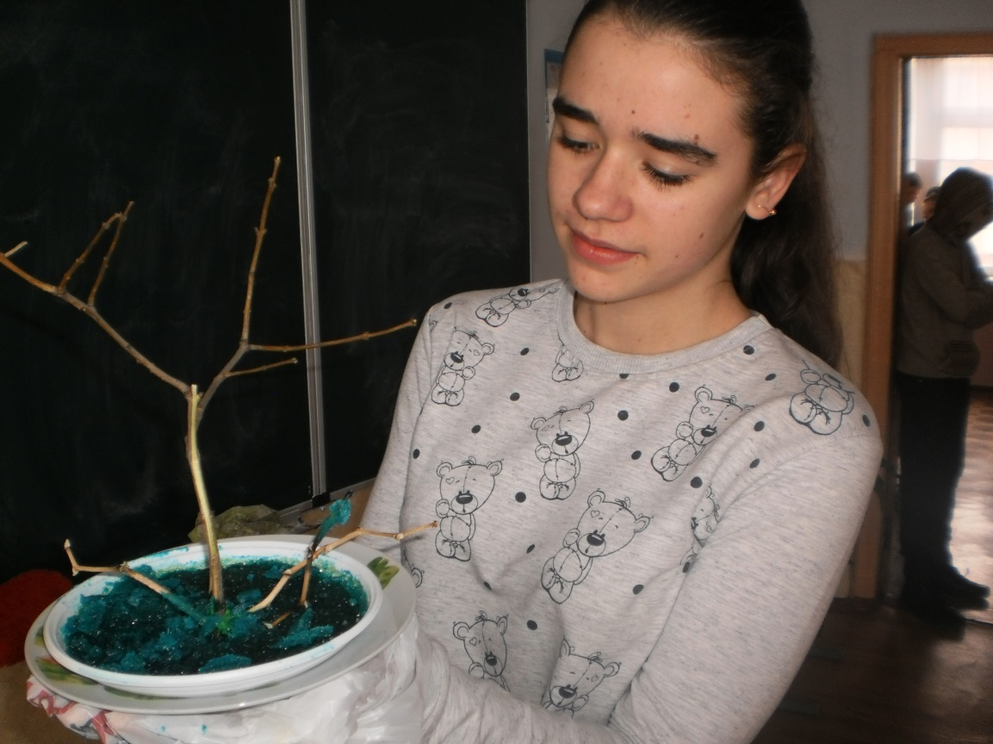
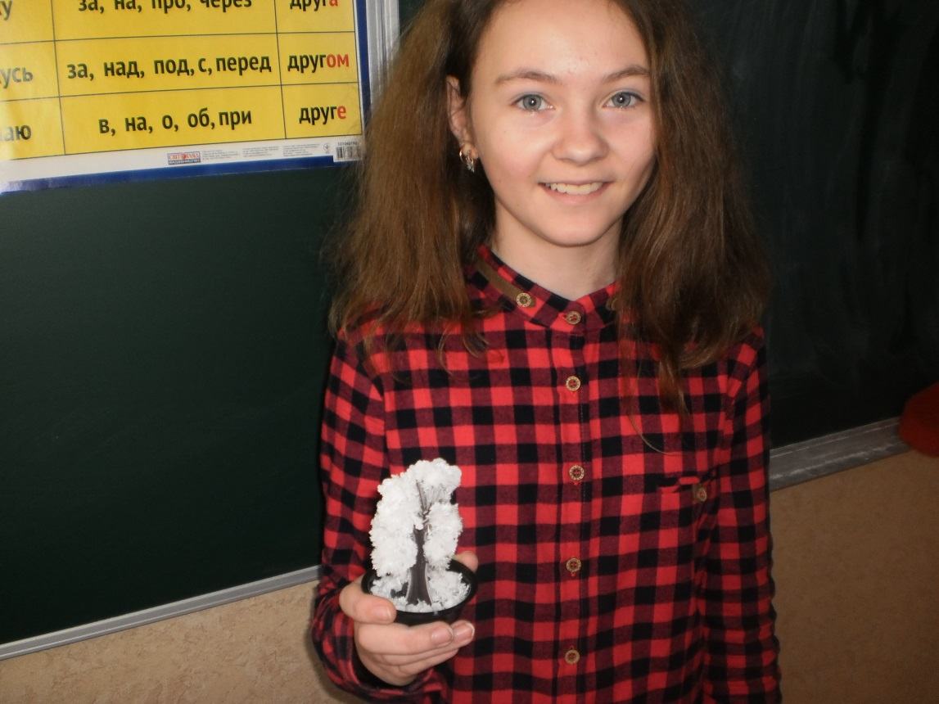
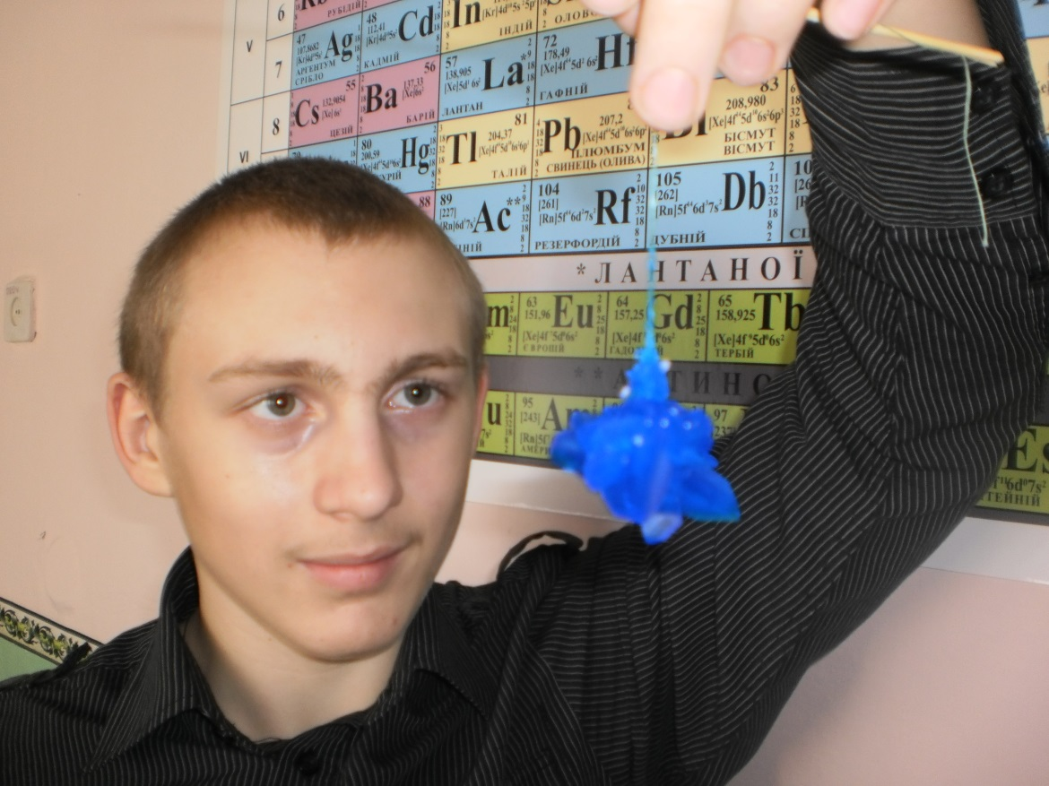
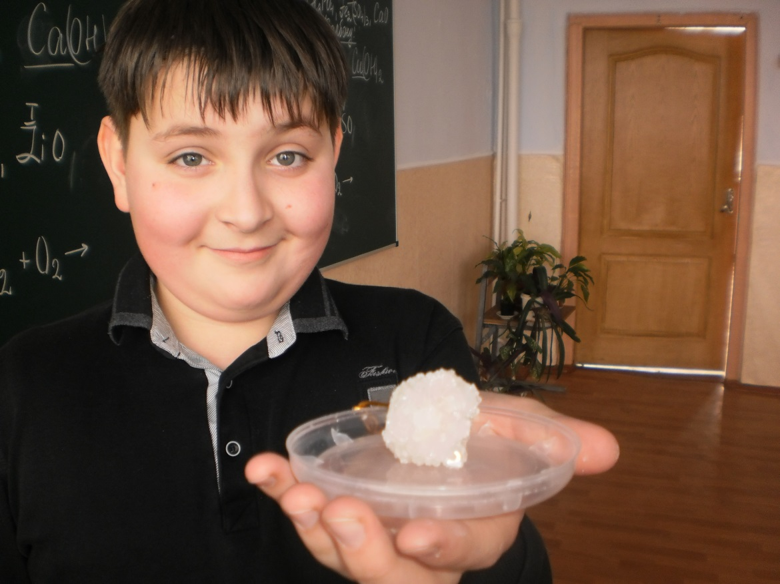
Висновок
Вивчивши літературу, журнальні статті, Інтернет-ресурси ми прийшли до висновку, що майже весь світ кристалічний. Будова речовини визначається не тільки взаємним розташуванням атомів у хімічних частинках, але і розташуванням цих хімічних частинок у просторі. Найбільш впорядковано розміщені атоми, молекули і іони в кристалах, утворюючи в просторі кристалічну гратку. Досвід вирощування кристалів в лабораторних умовах був узагальнений в нашому закладі. 9 учнів школи представили свої творчі звіти по вирощуванню кристалів на Всеукраїнський конкурс «Кристал», який був оголошений в січні-березні 2017 року в м. Львові та отримали подяки за активну участь в конкурсі.

Slide 19
Використані джерела
https://uk.wikipedia.org/wiki/Кристал
http://cikavo.net/cikavi-fakti-pro-kristali/
http://bukvar.su/fizika/63943-Kristally-i-ih-svoiystva.html
https://uk.wikipedia.org/wiki/Рідки́й криста́л
http://www.niic.nsc.ru/science/razrabotki/619-materials/bgo/1734-bgo/ https://crimeanblog.blogspot.com/2011/05/fersman.html

